Slide 1

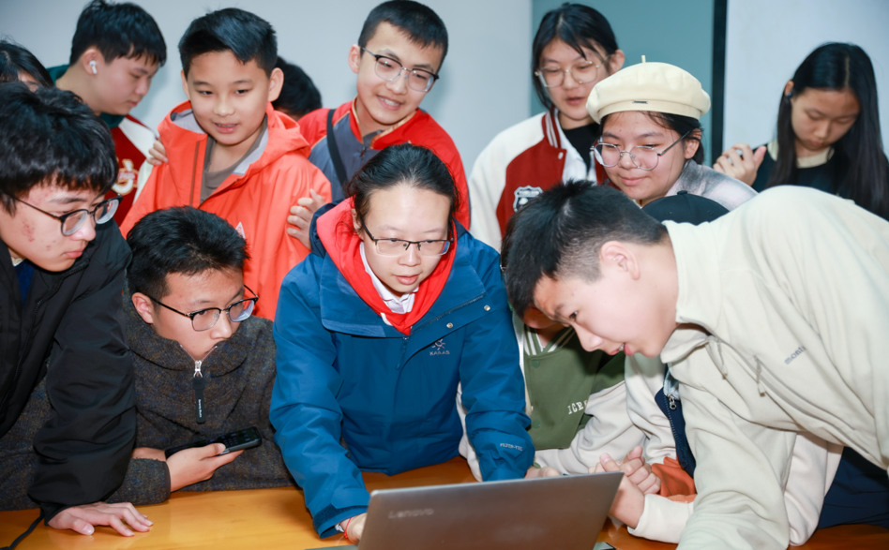
港澳微留学5大名校访学
WHO AM I ?
江湖人称：仓鼠（家中一只)
拥有和中文名字一样独特的英文名
行走的冷酷巨蟹座，ENTJ
冷幽默王者，六边形战士
拥有教师资格证、对外汉语教师资格证、AHA急救证、研学导师证......

Slide 2
港澳微留学5大名校访学
WHO AM I ?
XXXX
可以描述自己的优势，性格，爱好
以及对营员的期待
词汇活泼，有特点，总结性的

